Slide 1
UNIVERSITÀ DEGLI STUDI DI BERGAMO
DIPARTIMENTO DI SCIENZE AZIENDALI, ECONOMICHE E METODI QUANTITATIVI
Corso di Laurea Specialistica in Economia, Mercati, Impresa
Classe n. LM56 – SCIENZE DELL’ECONOMIA
Analisi ambientale ed economica
dell'inceneritore di Bergamo con il metodo
dell'analisi del ciclo di vita (LCA)
Simone Scarpellini, matr. 1001093
Relatrice: Prof. Alessandro Vaglio
Correlatrice: Prof.ssa Anna Maria Ferrari
Tutor scientifico: Ing. Paolo Neri
A.A. 2012/2013

Slide 2
“La Life Cycle Assesment o LCA è una tecnica che permette di valutare gli impatti ambientali associati ad un prodotto, processo o attività, attraverso l’identificazione e la quantificazione dei consumi di materia, energia ed emissioni nell’ambiente e l’identificazione e la valutazione delle opportunità per diminuire questi impatti.”

Slide 3
Gli scopi fondamentali dell’utilizzo dell’analisi del ciclo di vita sono diversi:
La valutazione dell’impatto ambientale di prodotti differenti, aventi la medesima funzione;
L’identificazione, all’interno del ciclo produttivo o del ciclo di vita del prodotto, dei momenti in cui si registrano gli impatti più significativi, a partire dai quali possono essere indicati i principali percorsi verso possibili miglioramenti, intervenendo sulla scelta dei materiali, delle tecnologie e degli imballaggi;
Il sostegno alla progettazione di nuovi prodotti;
La segnalazione di direzioni strategiche per lo sviluppo, che consentano risparmi, sia per l’azienda sia per il consumatore;
La dimostrazione di aver ottenuto un ridotto impatto ambientale ai fini dell’attribuzione del marchio ecologico comunitario (Ecolabell);
Il perseguimento di strategie di marketing in relazione al possesso del marchio Ecolabell;
L’ottenimento di un risparmio energetico;
Il sostegno nella scelta degli investimenti in procedimenti per il disinquinamento;
Il supporto nella scelta delle soluzioni più efficaci ed idonee per il trattamento dei rifiuti;
La base oggettiva di informazioni e di lavoro per l’elaborazione dei regolamenti che riguardano la LCA.

Slide 4
La metodologia LCA
FASE 1
OBIETTIVO DELLO STUDIO
UNITA’ FUNZIONALE
CONFINI DEL SISTEMA
MATERIALI
INVENTARIO
ENERGIE
FASE 2
PROCESSI
Competenze: INGEGNERIA, FISICA, SC. AMBIENTALI, SC. NATURALI, BIOLOGIA, ARCHITETTURA, CHIMICA, ECONOMIA
EMISSIONI NELL’AMBIENTE
VALUTAZIONE DEL DANNO AMBIENTALE E ANALISI ECONOMICA
Metodi IMPACT, IMPACT 2002+ e EPS 2000
FASE 3
FASE 4
ANALISI DI SENSIBILITA’

Slide 5
Valutazione dell’impatto ambientale ed economico, mediante metodologia LCA, dell’incenerimento degli RSU.
OBIETTIVO
DELLO STUDIO
L’Unità funzionale è la quantità di Combustibile Derivato dai Rifiuti trattato in 1 anno dall’inceneritore di BG. Il CDR trattato è il prodotto di un processo multioutput del quale le energie elettrica e termica prodotte sono i coprodotti.
UNITA’
FUNZIONALE DEL PROCESSO PRINCIPALE
I confini del sistema vanno dalla raccolta dei
rifiuti allo smaltimento dei residui prodotti
dalla combustione.
CONFINI DEL
SISTEMA

Slide 6
Per lo studio viene utilizzato il codice SimaPro7.3.3. I dati utilizzati per la definizione delle Unità Funzionali e dei sottoprocessi sono primari. Molti dati relativi alla costruzione dei sottoprocessi provengono da stime o da dati di letteratura. Per molti processi, come quelli riguardanti le energie e i trasporti, sono stati usati processi di banca dati, quando presenti, anche se questi non rappresentavano i processi reali.
QUALITA’
DEI DATI

Slide 7
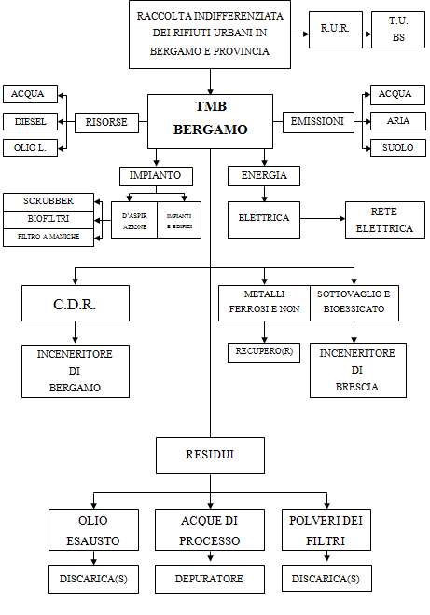

Slide 8
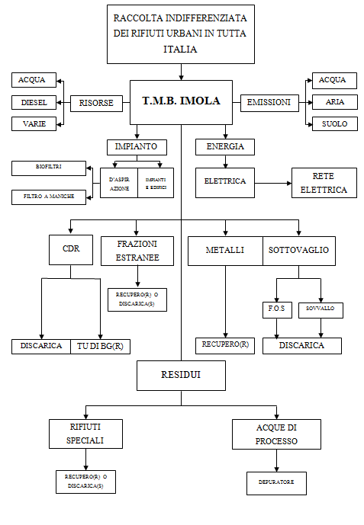

Slide 9
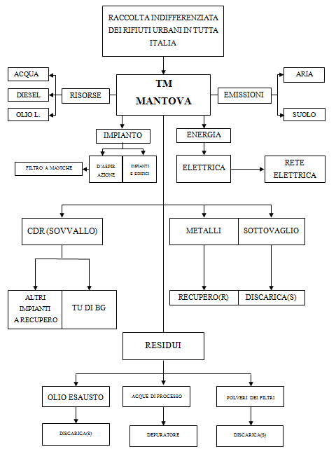

Slide 10
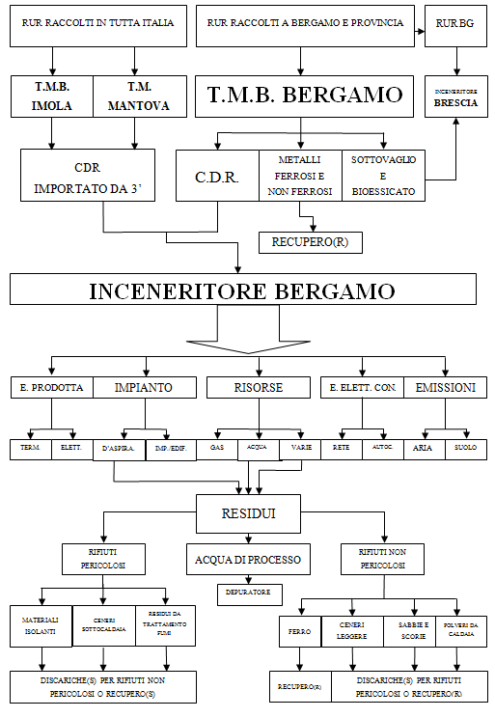

Slide 11
Life Cycle Inventory TU
Category | Components | Quantity | unit
Energia utilizzata | Elettricità da rete | 2293 | MWh
 | Autoconsumi di E.E. | 6000 | MWh
Materiali | Acqua | 5274 | m3
 | Gas naturale | 4,4485E7 | MJ
 | Acido cloridrico | 10 | t
 | Idrossido di sodio(Soda) | 11 | t
 | Dolomite | 776 | t
 | Bicarbonato di sodio | 926 | t
 | Ammoniaca | 138 | t
 | Sabbia | 320 | t
 | Olio lubrificante | 2 | t
 | Gas refrigerante R134a | 0,006 | t
 | Carbone attivo | 39 | t
 | Antiossidanti | 5 | t
Combustibili | Combustibile derivato dai rifiuti di Bergamo | 13841,07 | t
 | Combustibile derivato dai rifiuti di Imola | 22773 | t
 | Combustibile derivato dai rifiuti di Mantova | 22773 | t
Emissioni in aria | Particulates < 2.5 µm | 9,3416E7 | mg
 | Particulates > 10 µm | 2,2276E8 | mg
 | Particulates > 2.5 µm and < 10 µm | 4,3115E7 | mg
 | Idrocarburi policiclici aromatici | 1,2575E10 | ng
 | Cadmium | 5,95882E5 | mg
 | Mercury | 9,5811E6 | mg
 | NOx | 3,2336E10 | mg
 | PCB | 2,036E9 | ng
 | Diossine | 1,1976E6 | ng
 | Antimony | 5,9882E5 | mg
 | Arsenic | 5,9882E5 | mg
 | Lead | 5,9882E5 | mg
 | Chromium | 5,9882E5 | mg
 | Cobalt | 5,9882E5 | mg
 | Copper | 5,9882E5 | mg
 | Magnesium | 5,9882E5 | mg
 | Nickel | 5,9882E5 | mg
 | Vanadium | 5,9882E5 | mg
 | Zinc | 5,3894E6 | mg

Slide 12
Category | Components | Quantity | unit
 | Carbon monoxide biogenic | 1,8108E9 | mg
 | Carbon monoxide fossil | 1,833E9 | mg
 | NMVOC | 1,1976E8 | mg
 | Hydrogen fluoride(HF) | 3,5929E7 | mg
 | Sulfur dioxide(SO2) | 5,9882E6 | mg
 | Hydrogen chloride(HCL) | 2,1557E9 | mg
 | CO₂ fossil | 3,3354E7 | kg
 | CO₂ biogenic | 7,2049E7 | kg
 | Hydrocarbons unspecified | 0,02 | t
Emissioni nel suolo | Oils, unspecified | 0,58 | t
Energia generata | Energia elettrica | 76000 | MWh
 | Energia termica | 5700 | MWh
Residui | Sabbie e scorie | 1969,41 | t
 | Polveri di caldaia | 513 | t
 | Ceneri leggere | 31 | t
 | Residui pericolosi da trattamento fumi | 4497 | t
 | Ceneri di caldaia con sostanze pericolose | 2387,22 | t
 | Assorbenti, materiali filtranti contaminanti | 4,11 | t
 | Materiali isolanti | 1,37 | t
 | Materiale ferroso | 195 | t
 | Acqua di processo | 5279 | m3

Slide 13
Life Cycle Inventory TMB
Category | Components | Quantity | unit
Input | RSU conferiti | 51206 | t
 | RSU trattati | 50134 | t
Outputs | CDR | 13841,07 | t
 | Rifiuti Bioessiccati(BE) | 20802 | t
 | Matalli Ferrosi | 533 | t
 | Matalli non ferrosi | 18 | t
 | Sottovaglio | 4913,132 | t
Energia utilizzata | Elettricità da rete | 2361,44 | MWh
Materiali | Acqua | 5724 | m3
 | Gasolio | 165 | Kg
 | Olio lubrificante | 1 | t
Emissioni in aria | Particulates < 2.5 µm | 1,1382E6 | mg
 | Particulates > 10 µm | 2,7316E6 | mg
 | Particulates > 2.5 µm and < 10 µm | 3,718E6 | mg
 | Idrocarburi | 0,01 | t
 | Ammoniaca | 3,2723E7 | mg
 | CO2 biogenica | 7,0188E6 | Kg
Emissioni in acqua | Ammonio | 3,4301E6 | g
Emissioni nel suolo | Oli | 0,29 | t
Residui da trattamento | Acque di processo | 6967 | m3
 | Perdita di peso degli RSU | 10026,8 | t
 | Polveri | 7,512E8 | mg
 | Oli esausti | 0,7 | t

Slide 14
Category | Components | Quantity | unit
 | Carbon monoxide biogenic | 1,8108E9 | mg
 | Carbon monoxide fossil | 1,833E9 | mg
 | NMVOC | 1,1976E8 | mg
 | Hydrogen fluoride(HF) | 3,5929E7 | mg
 | Sulfur dioxide(SO2) | 5,9882E6 | mg
 | Hydrogen chloride(HCL) | 2,1557E9 | mg
 | CO₂ fossil | 3,3354E7 | kg
 | CO₂ biogenic | 7,2049E7 | kg
 | Hydrocarbons unspecified | 0,02 | t
Emissioni nel suolo | Oils, unspecified | 0,58 | t
Energia generata | Energia elettrica | 76000 | MWh
 | Energia termica | 5700 | MWh
Residui | Sabbie e scorie | 1969,41 | t
 | Polveri di caldaia | 513 | t
 | Ceneri leggere | 31 | t
 | Residui pericolosi da trattamento fumi | 4497 | t
 | Ceneri di caldaia con sostanze pericolose | 2387,22 | t
 | Assorbenti, materiali filtranti contaminanti | 4,11 | t
 | Materiali isolanti | 1,37 | t
 | Materiale ferroso | 195 | t
 | Acqua di processo | 5279 | m3

Slide 15
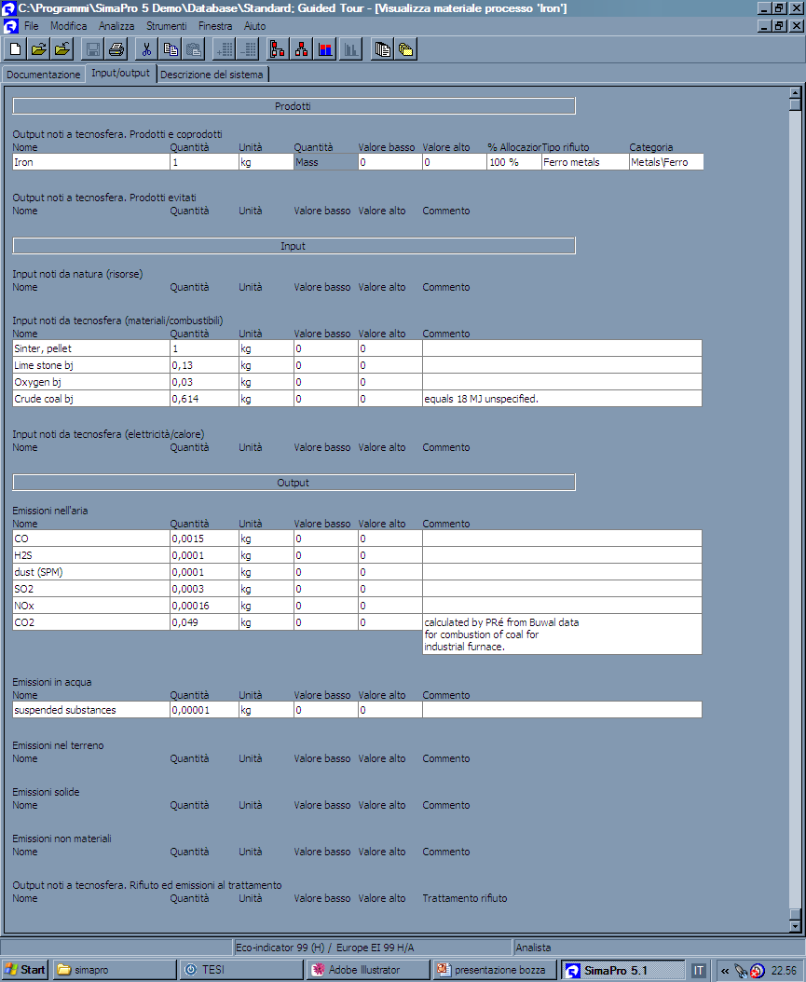
Il codice di calcolo SimaPro 7.3.3
Prodotti, coprodotti
Prodotti evitati
Materiali e combustibili
Elettricità, impianti ed edifici
Emissioni in aria
Emissioni in acqua
Emissioni nel suolo
Rifiuti da trattamento

Slide 16
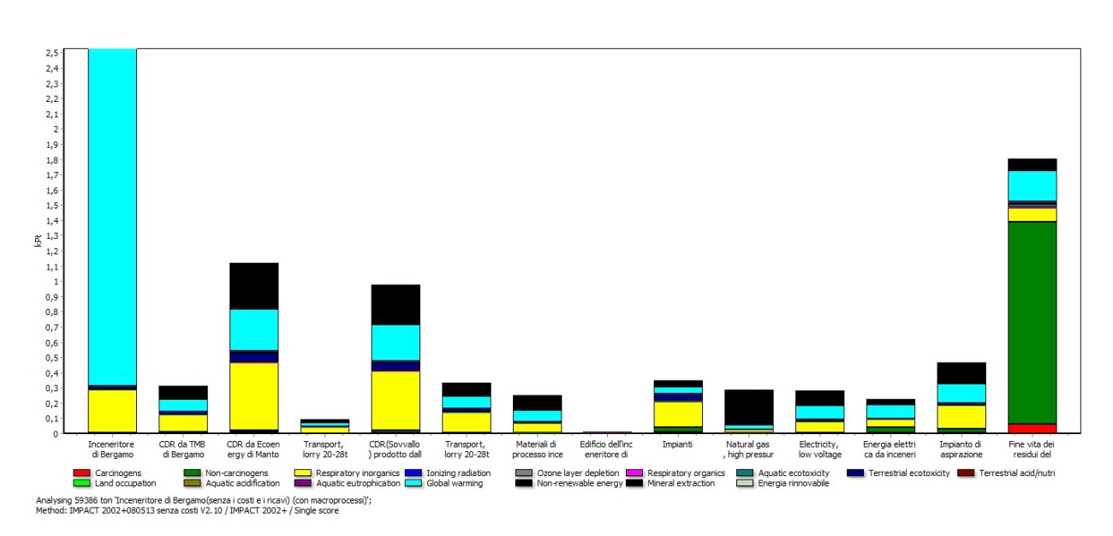
Valutazione danno ambientale con IMPACT 2002
27,81%
TU di Bergamo
19,9%
Fine vita dei residui da combustione
12,36%
CDR Mantova
10,77%
CDR Imola
Damage category | % di danno | Processo più impattante | % di impatto | Impact category
Climate change | 39,58% | TU di Bergamo | 61,66% | Global warming
Resources | 16,85% | CDR di Mantova | 19,88% | Non-renewable energy
Human Health | 39,68% | Fine vita residui da combustione | 41,14% | Respiratory inorganics
Ecosystem Quality | 3,9% | CDR di Mantova | 21,08% | Terrestrial ecotoxicity

Slide 17
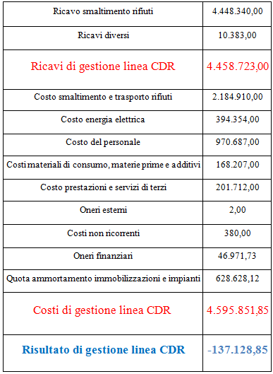
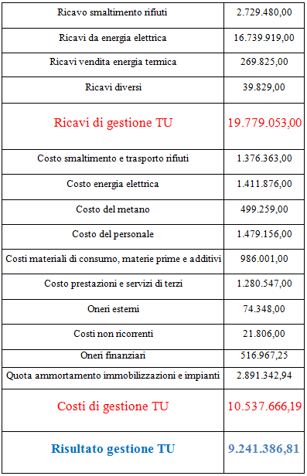
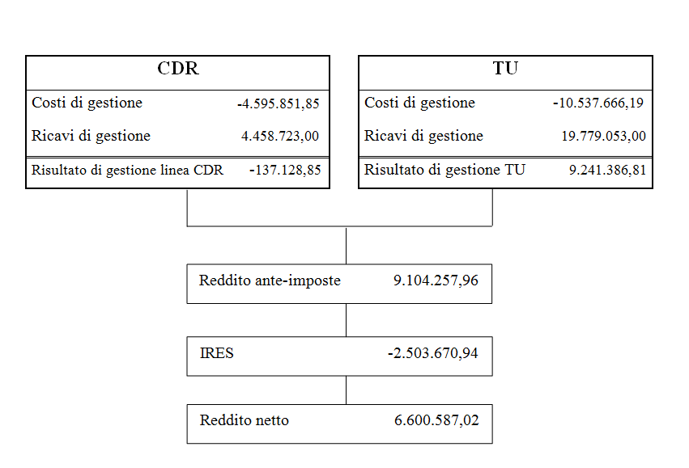
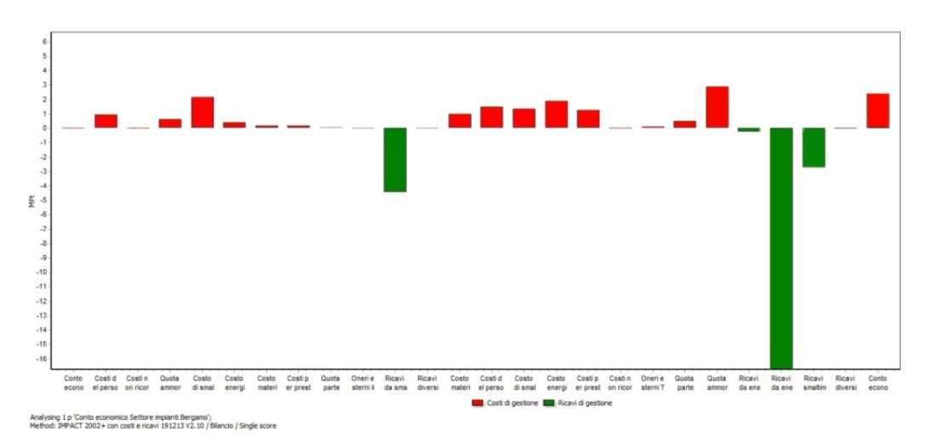
Analisi economica

Slide 18
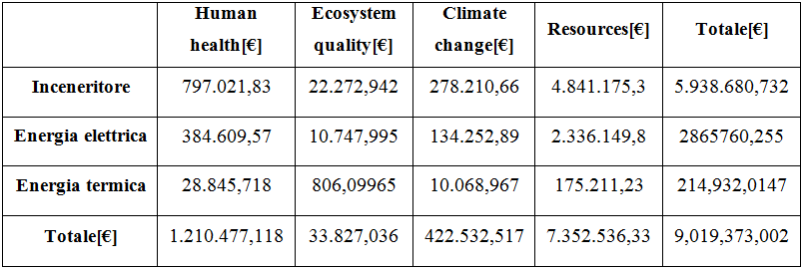
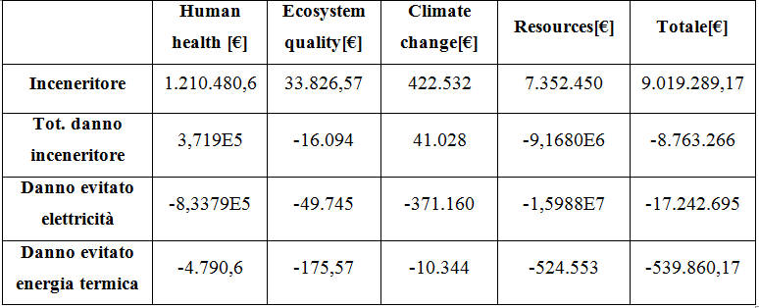
Costi esterni
La somma dei costi di gestione vale € 15.133.518,04. Dal confronto con il costo esterno totale (€ 9.019.373,002) si nota che il costo interno è 1,68 volte quello esterno.
Dall’analisi dei costi esterni ottenuti con il modello dell’inceneritore con energie evitate risulta che esso evita un danno pari a € 8.763.266. Questo beneficio, che costituisce un vantaggio ambientale, è l’’alter ego’ ambientale del ricavo economico procurato dalla vendita delle due energie.

Slide 19
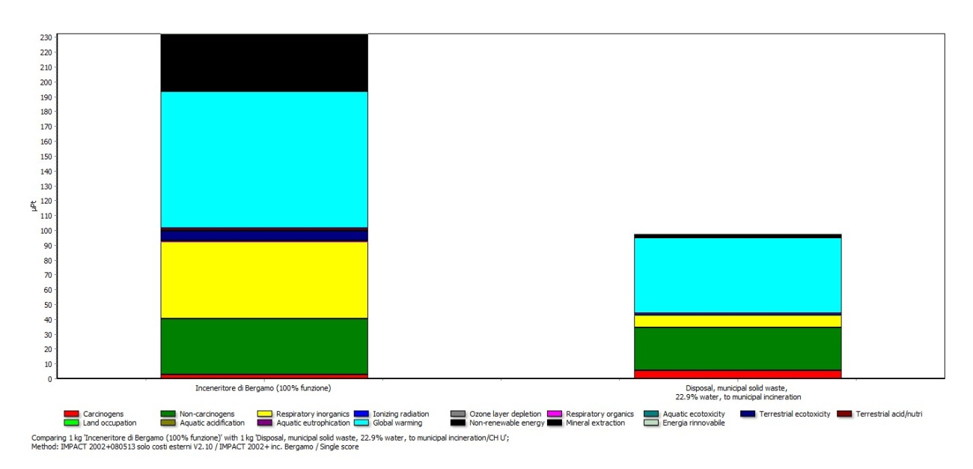
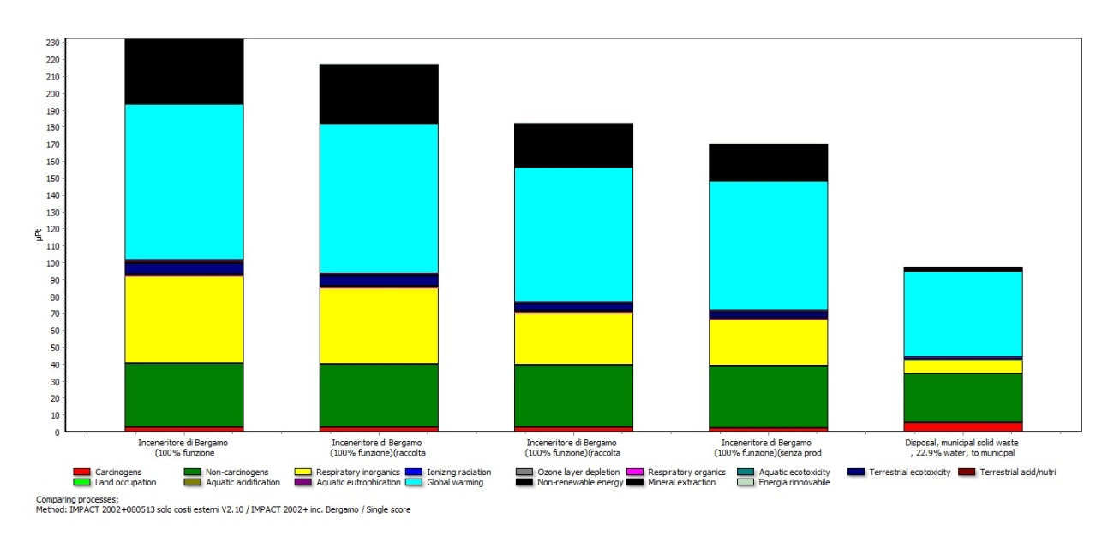
Analisi di Sensibilità’
Il calcolo è fatto per 1 kg con il Metodo IMPACT 2002+080513 solo costi esterni V2.10.
Confronto tra i processi Inceneritore di Bergamo (100% funzione) e Disposal, municipal solid waste, 22.9% water, to municipal incineration/CH.Il processo Inceneritore di Bergamo (100% funzione) è stato ricavato da Inceneritore di Bergamo(senza i costi e i ricavi) (con macroprocessi) (con prodotti evitati) allocando tutto il danno alla funzione di incenerimento e quindi annullando i coprodotti Energia elettrica e Energia termica.
-137,83%
Confronto tra alcune modalità di modifica del processo Inceneritore di Bergamo (100% funzione) e Disposal, municipal solid waste, 22.9% water, to municipal incineration/CH.
Sono stati creati i seguenti processi:
Inceneritore di Bergamo (100% funzione)(raccolta solo trasporto).
Inceneritore di Bergamo (100% funzione)(raccolta solo trasporto)(senza trasporto in Italia)
Inceneritore di Bergamo (100% funzione)(senza prod. CDR)
-74,59%

Slide 20
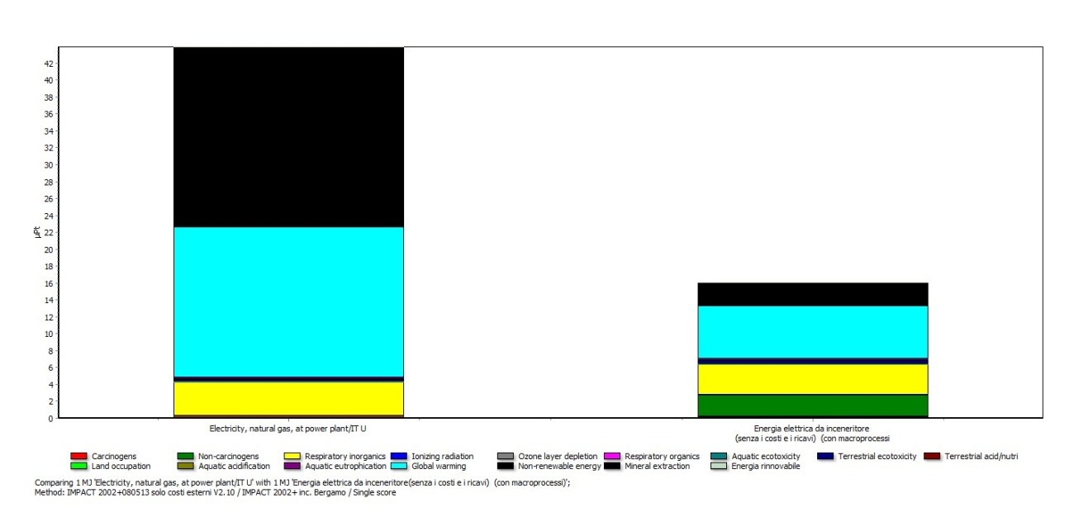
Sono stati messi a confronto un impianto per la produzione di energia elettrica da gas naturale (Electricity, natural gas, at power plant/IT) e l’energia elettrica prodotta dall’inceneritore di BG (Energia elettrica da inceneritore).
-63,51%
Dal confronto risulta che il danno dovuto all’energia elettrica da inceneritore è inferiore del 63,51% rispetto a quello prodotto dall’impianto a gas naturale.

Slide 21
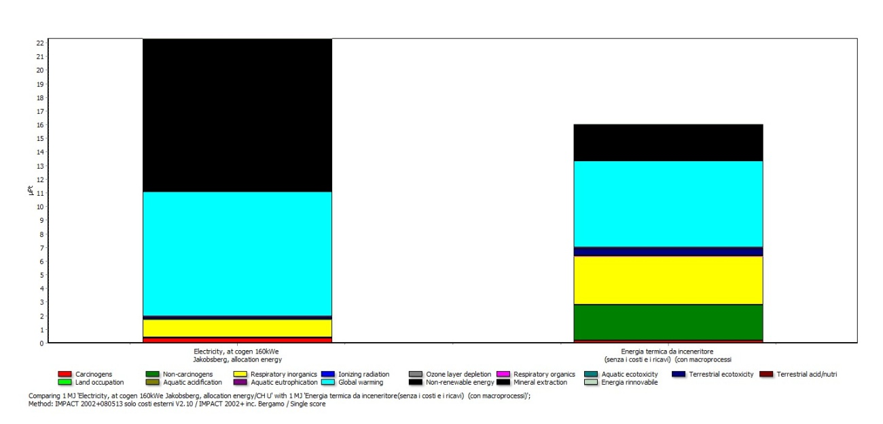
Sono stati messi a confronto un impianto per la produzione di energia termica da gas naturale (Heat, at cogen 160kWe Jakobsberg, allocation energy/CH) e l’energia termica prodotta dall’inceneritore di BG (Energia termica da inceneritore).
- 28,14%
Dal confronto risulta che il danno dovuto all’energia termica da inceneritore è inferiore del 28,14% a quello prodotto da un impianto di cogenerazione a gas naturale.

Slide 22
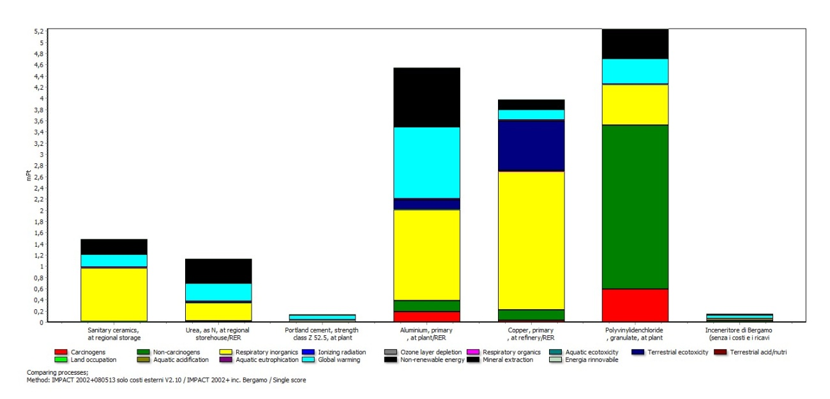
Sono stati messi a confronto i processi:
Sanitary ceramics, at regional storage/CH U
Urea ammonium nitrate, as N, at regional storehouse/RER.
Portland cement, strength class Z 52.5, at plant/CH
Aluminium, primary, at plant/RER
Copper, primary, at refinery/RER
Polyvinylidenchloride, granulate, at plant/RER
Inceneritore di Bergamo
Dall’analisi dei risultati si nota che tutti i processi scelti, escluso quello della produzione di cemento, producono un danno superiore a quello dell’inceneritore.

